Slide 1
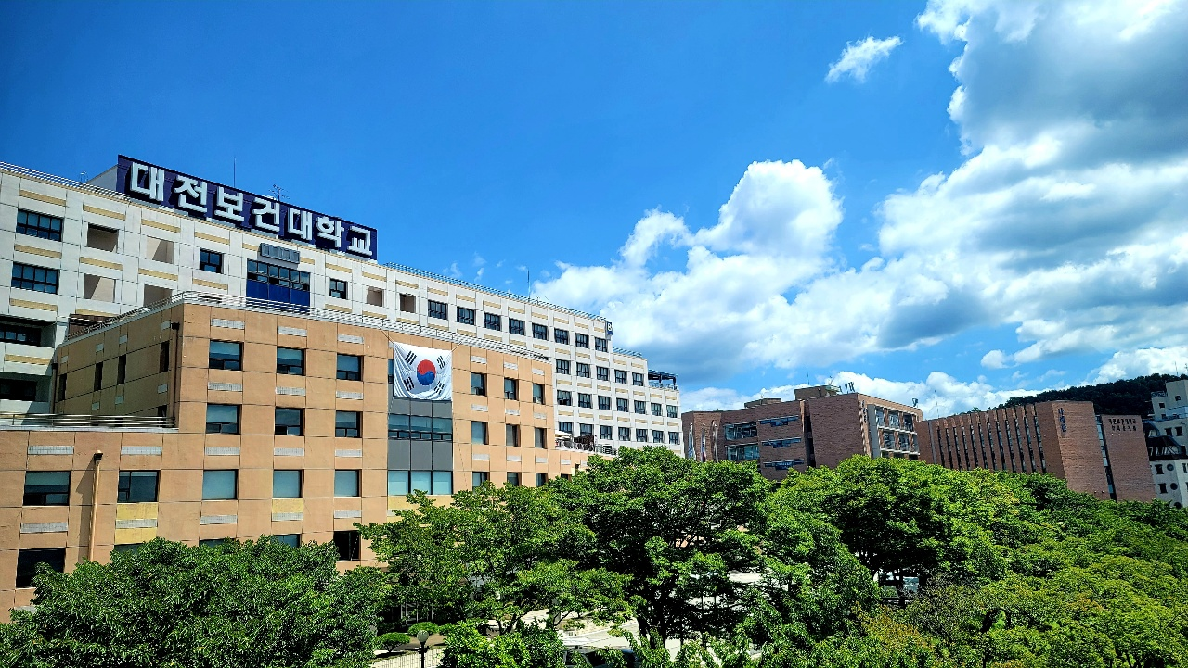

2025년 겨울방학 국가근로장학
참가학생 오리엔테이션
2025. 12. 03(수) 13:00~18:00 1계단강의실(9동1층)

Slide 2
Ⅰ. 주요 주의 사항
1. 부정근로 금지(위치정보 동의 후 실제 출근/퇴근 시점 정확히 입력)
2. 안전사고 예방 및 갑질/성추행 등의 문제 발생 시 참지 말고 담당자 연락(042-670-9042)
3. 근로 기간( 2025년 12월 15일(방학) 또는 2026년 1월 2일부터 ~ 최대 2026년 2월 20일(금)까지
- 회계마감으로 2026년 2월 28일까지 지출 완료 예정 / 출근부 제출 2026년 2월 23일 필수
4. 출근부 제출 매달 1일~3일 사이에 완료- 담당 선생님께 학교에서 제출 부탁한다고 연락 왔다고 얘기
※ 근무 학생 중 1명이라도 미제출 시 전체 학생 장학금 지급 불가
5. 6시간~8시간 근무 시 휴게시간(점심시간 입력) / 유치원급식지도 등 일부 경우 제외
6. 해외여행 시 출퇴근 입력 시 부정근로 적발/근거자료 확보 가지고 있을 것
7. 업무스케쥴 입력 12월 14일부터 가능(업무스케쥴 입력 완료 후 출근부 입력 가능)
8. 근로지 담당 선생님께 연락해서 배정되었음을 알리고 주의사항, 어디로 가야 되는지 등 알아볼 것
9. 전화연락 및 문자 연락 잘 받을 것

Slide 3
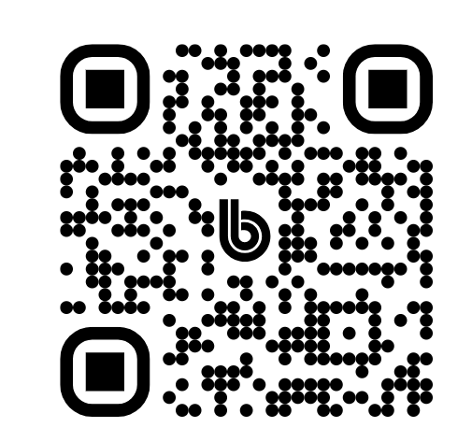
네이버 밴드 가입
- 주요 공지사항/밴드로 공지 예정
- 학번/이름으로 가입 할 것

